Slide 1
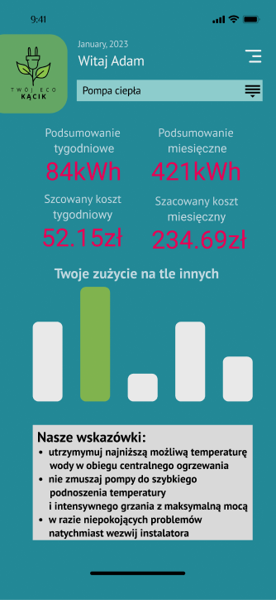

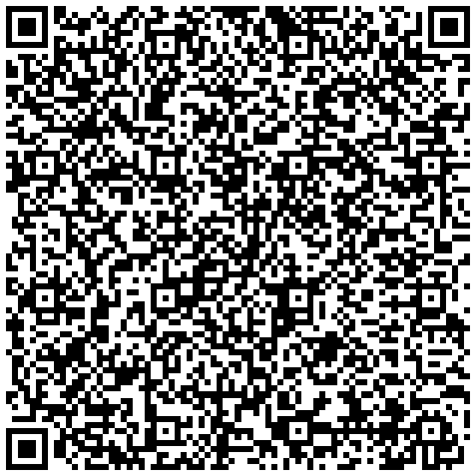
Twój Eco Kącik
Zespół: Untitled.ipynb

Slide 2
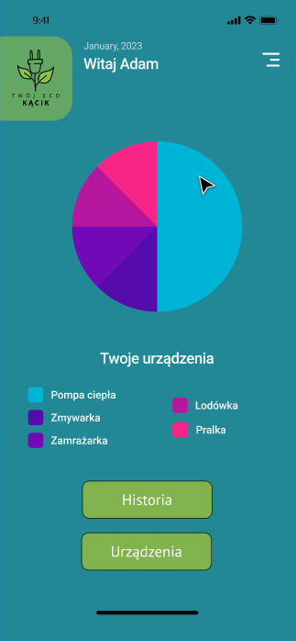
Jak często zwracamy uwagę na zużycie prądu?
Przeciętny dom rodzinny w Polsce zużywa 3500 kWh prądu rocznie. Wiemy, że przy produkcji jednej kWh energii w Polsce wytwarzamy 0.78 kg dwutlenku węgla. W przeliczeniu wychodzi 2.7 tony CO2 na dom.

Slide 3
A jak często myślimy o tym, aby zredukować emisję CO2?
Redukując zużycie prądu, zmniejszamy również cenę mediów. Ostatni wzrost cen na polskim rynku tylko pokazuje jak potrzebne w obecnych czasach są oszczędności.
Używając mądrze energii możemy nie tylko zredukować emisję CO2, ale również zminimalizować wydatki na media.
Dzięki naszej aplikacji mamy cały nasz dom w jednej ręce!

Slide 4
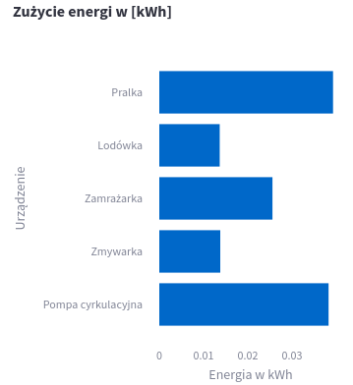
Jak zmniejszyć użycie energii? – Najlepiej je zobaczyć !
Od dawna wiadomo, że “lepiej jeden raz zobaczyć, niż sto razy usłyszeć”. Dlatego przygotowaliśmy rozwiązanie, które potrafi wizualnie pokazać zużycie prądu przez poszczególne podzespoły elektroniczne.

Slide 5

Co jest pod spodem? Tylko jeden czujnik!
Konkurenci potrzebują 100 czujników, gdy my – tylko jednego!
Użytkownik instaluje tylko jeden amperomierz na głównym wejściu prądu do budynku: niema nawet potrzeby przecinać przewodów, ponieważ amperomierz ten jest “bezdotykowy”.
Amperomierz przesyła dane do naszej aplikacji za pomocą sieci Wi-Fi. Sztuczna inteligencja w aplikacji sama wyznacza jakie urządzenia, kiedy oraz ile prądu pobierają.
Źródło: https://shop.marcomweb.it/en/shop-online/industrial-automation/energy-measure/qi-hsc-50-dc-and-ac-current-measurement-dettagli.html

Slide 6
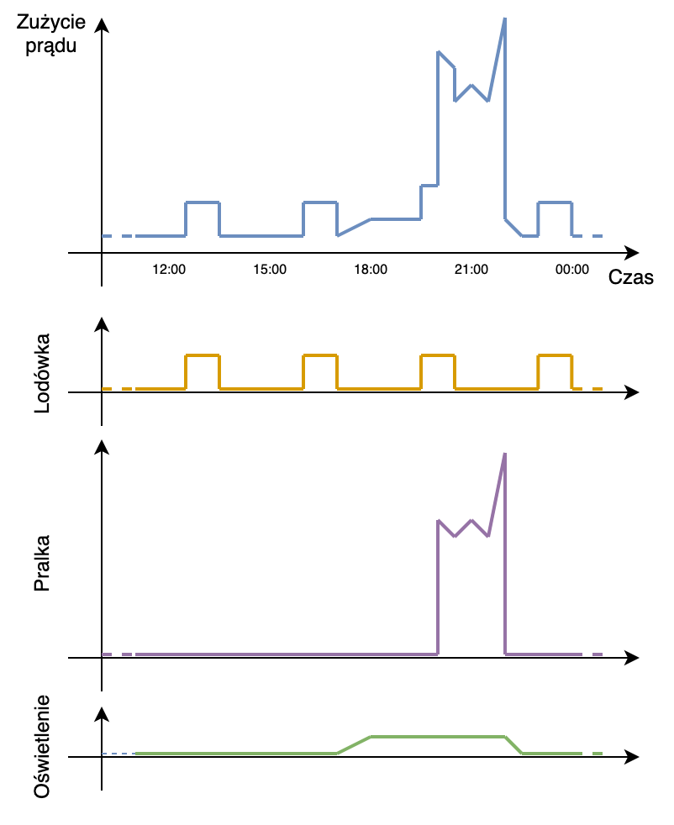
Nasza propozycja rozwiązania problemu
Zauważyliśmy, że większość urządzeń elektrycznych w domu zwykle działają przez pewien czas oraz, że dość łatwo można nauczyć się rozpoznawać różne urządzenia według ich średniego poboru mocy.

Slide 7
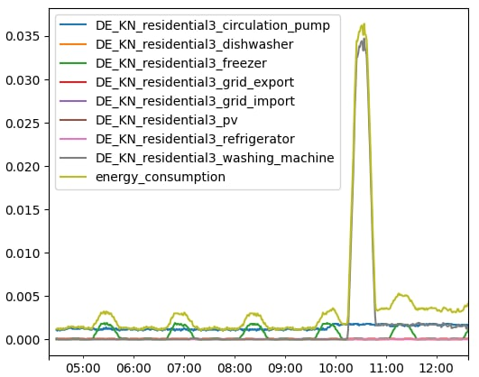
Dane rzeczywiste
Nasze spostrzeżenia potwierdziły dane rzeczywiste z następnego zbioru danych:
https://data.open-power-system-data.org/household_data/

Slide 8
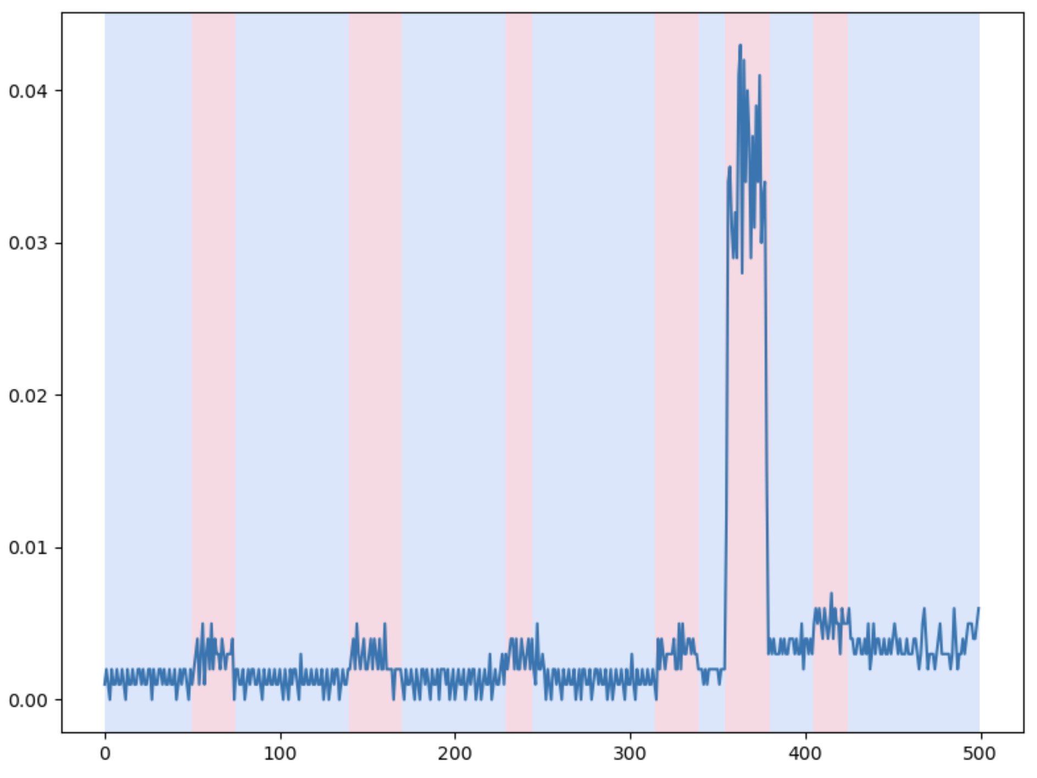
Jak sztuczna inteligencja wyznacza urządzenie?
Najpierw dane wejściowe z amperomierza są dzielone na odcinki o podobnym poborze mocy za pomocą algorytmu wykrywania punktu zmiany (change point detection).
Zatem za pomocą algorytmu lasu losowego i danych o średnim zużyciu prądu różnego rodzaju urządzeń wyznaczamy jakie urządzenia i jak długo były włączone.
Jeżeli się gdzieś pomylimy, to użytkownik będzie mógł nas poprawić przez pierwsze kilka tygodni. Z czasem algorytm nauczy się działać bezbłędnie.

Slide 9


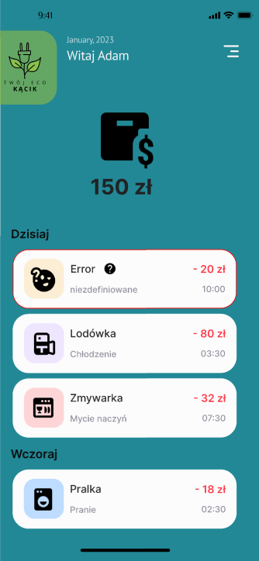
Cały dom jak na dłoni w naszej aplikacji komórkowej!

Slide 10
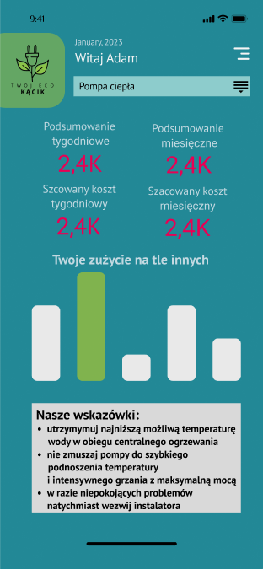
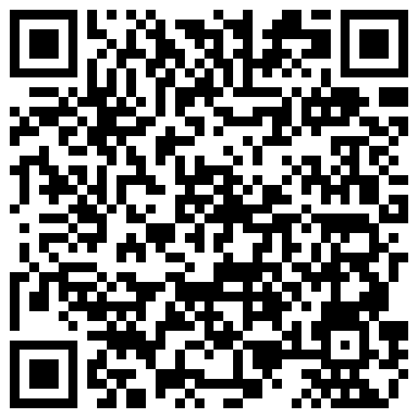
Dziękujemy za uwagę!
Krawiec Piotr| Makarska Julia | Morskyi Vitalii | Stasiowski Hubert
Koło Naukowe Machine Learning
Politechnika Rzeszowska
Kod źródłowy naszego projektu jest dostępny na
repozytorium naszego koła:
https://github.com/knmlprz/BITEhack-Untitled.ipynb

